Slide 1
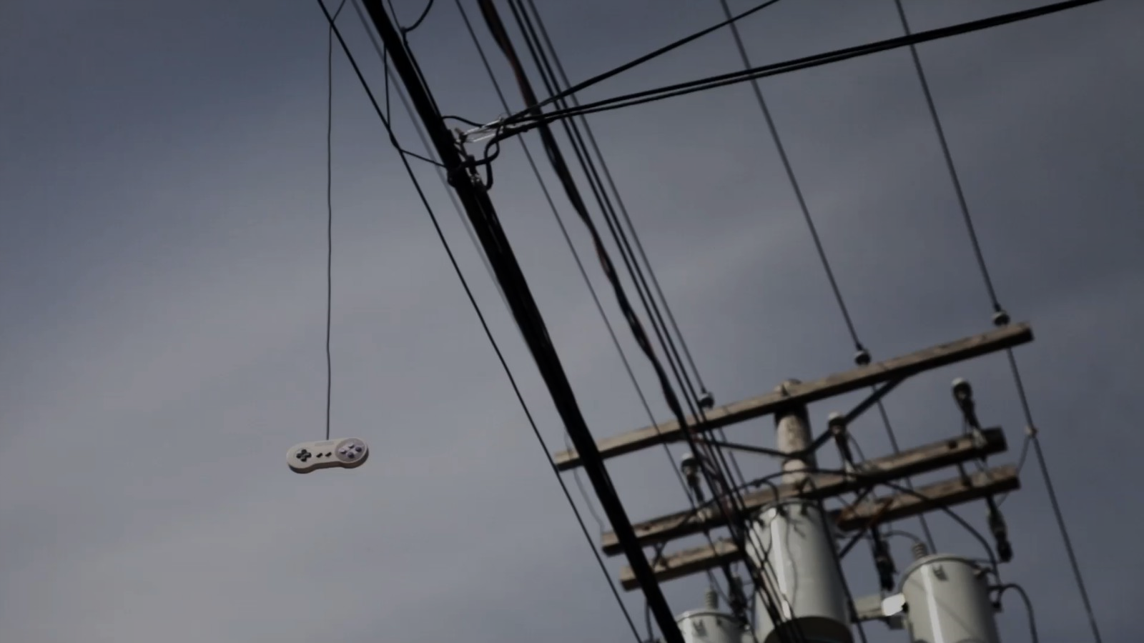
La valorisation de l’infiniment petit : quand les speedrunners transforment l’invisible en savoir
Sacha BERNARD – Communication au colloque « Ces Petites Choses Vidéoludiques » - 6 octobre 2022 – Liège Game Lab

Slide 2
Le speedrun : définition
Le speedrun est une pratique consistant à accomplir un objectif au sein d’un jeu vidéo selon un référentiel temporel propre à chaque praticien et dans un cadre défini par une communauté ou par le praticien.

Slide 3
La resémantisation : définition
La resémantisation vise à donner un nouveau sens à différentes unités internes du jeu (Barnabé, 2017).
→ Un objet ne sert plus d’élément diégétique de décor : il devient un vecteur pour sortir du jeu.
→ Un PNJ ne sert plus à acheter des objets : il devient une donnée mémorielle manipulable permettant de corrompre la mémoire du jeu.
→ etc.

Slide 5
La resémantisation : trois états
Les speedrunners vont ériger de nouvelles connaissances qui nécessitent :
- un encodage
- une appropriation
- une transmission

Slide 6
La resémantisation : l’exemple de Super Mario 64

Slide 7
La resémantisation : l’exemple de Dark Souls III

Slide 8
Les travaux autour du document (avant le numérique)
Paul Otlet (1934) : Un document est un support contenant des « signes représentatifs de données intellectuelles ».
Jean Meyriat (1981) : « Le document est le produit d’une volonté, celle d’informer ou de s’informer – la seconde étant au moins toujours nécessaire. »

Slide 9
Les travaux autour du document (depuis le numérique)
Olivier Le Deuff (2012) : « Le document présente trois dimensions principales qui demeurent avec le numérique. Il possède une dimension liée à la preuve, une autre davantage historique et mémorielle et une troisième pédagogique. »

Slide 10
Le speedrun : un hyperdocument ?
Un speedrun est la somme d’un ensemble de petites choses vidéoludiques resémantisées donc, en un sens, la somme de plusieurs petits documents dont le décodage nécessite une médiation.

Slide 11
Que retenir de la valorisation de « ces petites choses vidéoludiques » ?
Un speedrun apporte de nouvelles connaissances et vient ainsi enrichir le capital vidéoludique des joueurs.
La vulgarisation joue un rôle important pour permettre une meilleure compréhension de la pratique.
Un speedrun n’est pas seulement une performance, c’est aussi la préservation des connaissances d’une communauté autour d’un jeu.
Le speedrun est une forme d’archivage des connaissances qui est en constante mutation.

Slide 12
Bibliographie : références académiques (1/2)
BARNABÉ, Fanny. (2017) Rhétorique du détournement vidéoludique. Le cas de Pokémon. Thèse de doctorat en Langues, Lettres et Traductologie. Liège, Belgique : Université de Liège. [En ligne] Disponible sur : https://orbi.uliege.be/handle/2268/210764 [Consulté le 4 octobre 2022].
BROUDOUX, Evelyne. (2003) Autoritativité, support informatique, mémoire. in : Archive ouverte en Sciences de l’Information et de la Communication. [En ligne] Disponible sur : https://archivesic.ccsd.cnrs.fr/sic_00001137/document [Consulté le 1er octobre 2022].
KOZIEL, Eric. (2019) Speedrun Science : A Long Guide to Short Playthroughs. Etats-Unis : fangamer.com.
LE DEUFF, Olivier. (2012) Le document numérique dans sa dimension éducative : entre logiques documentaires et enjeux didactiques. in : Document numérique (Numéro 15 : Logiques documentaires et enjeux éducatifs), pp. 7-17. Cachan, France : Éditions Lavoisier.
MEYRIAT, Jean. (1981) Document, documentation, documentologie. in : Schéma et schématisation (Numéro 14), p. 51-63. [En ligne] Disponible sur : http://documentacademy.org/content/Meyriat-1981.pdf [Consulté le 3 octobre 2022].
NEWMAN, James. (2008) Playing with videogames. Oxford, Royaume-Uni (Angleterre) : Routledge.

Slide 13
Bibliographie : références académiques (2/2)
OTLET, Paul. (1934) Traité de documentation : le livre sur le livre, théorie et pratique. Bruxelles, Belgique : Mundaneum Palais mondial
PÉDAUQUE, Roger T. (2006) Le document à la lumière du numérique. Caen, France : C & F éditions.
SALAÜN, Jean-Michel. (2012) Vu, lu, su : les architectes de l’information face à l’oligopole du Web. Paris, France : La Découverte.
SCHMALZER, Madison. (2022) Transition Games: Speedrunning Gender. Thèse de doctorat en Communication, Rhetoric and Digital Media. Raleigh, Caroline du Nord, Etats-Unis : Université d’Etat de la Caroline du Nord. [En ligne] https://repository.lib.ncsu.edu/bitstream/handle/1840.20/39869/etd.pdf?sequence=1&isAllowed=y [Consulté le 5 octobre 2022].
SCULLY-BLAKER, Rainforest. (2016) Re-curating the Accident : Speedrunning Community and Practice. Mémoire de maîtrise en Communication Studies. Montréal, Québec, Canada : Université Concordia. [En ligne] Disponible sur : https://spectrum.library.concordia.ca/982159/11/Scully-Blaker_MA_F2016%20v2.pdf [Consulté le 4 octobre 2022].

Slide 14
Bibliographie : références iconographiques
Photographie utilisée comme fond pour le titre de la présentation : © PAJOT, Lisanne & SWIRSKY, James. (2012) Indie Game: The Movie. Canada : BlinkWorks ; Flutter Media.
Extraits vidéos utilisées :
Diapo 4 : BotW Any% 23:53 [WR] par Player5 (2022). Lien : https://www.youtube.com/watch?v=MJzbUcXcEkw
Diapo 6 : How to do BLJs (Backwards Long Jumps) in Super Mario 64 par Greg MacD (2014). Lien : https://www.youtube.com/watch?v=t7-vBPt04B8
Diapo 7 : Dark Souls 3 Any% in 30:59 par Moochyy_ (2022). Lien : https://www.youtube.com/watch?v=gI1Wa8rGJ2k
Avec la participation de Speed René…

